Slide 1
Sieć Badawcza Łukasiewicz –
Instytut Technik Innowacyjnych EMAG
Innowacje dla przemysłu
Artur Kozłowski

Slide 2
Ewolucja EMAG
1992
Nowe obszary działania
2009
Instytut Technik Innowacyjnych EMAG
2019
Sieć Badawcza Łukasiewicz
1975
założenie EMAG
2007 konsolidacja
z ISS i OBRGE
2016
Ministerstwo Cyfryzacji

Slide 3
Zarząd
Prezes – Piotr Dardziński
Vice prezes – Marcin Kraska
Wiceprezes Centrum Łukasiewicz ds. Badań i Rozwoju
Vice prezes – Michał Janasik
Wiceprezes Centrum Łukasiewicz ds. Finansów i Komercjalizacji

Slide 4
Instytuty sieci
COBRO - Instytut Badawczy Opakowań
Instytut Biopolimerów i Włókien Chemicznych
Instytut Biotechnologii i Antybiotyków
Instytut Ceramiki i Materiałów Budowlanych
Instytut Chemii Przemysłowej im. prof. Ignacego Mościckiego
Instytut Ciężkiej Syntezy Organicznej "Blachownia"
Instytut Elektrotechniki
Instytut Farmaceutyczny
Instytut Inżynierii Materiałów Polimerowych i Barwników
Instytut Logistyki i Magazynowania
Instytut Lotnictwa
Instytut Mechaniki Precyzyjnej
Instytut Mechanizacji Budownictwa i Górnictwa Skalnego
Instytut Metali Nieżelaznych
Instytut Metalurgii Żelaza im. Stanisława Staszica
Instytut Napędów i Maszyn Elektrycznych KOMEL
Instytut Nowych Syntez Chemicznych
Instytut Obróbki Plastycznej
Instytut Odlewnictwa
Instytut Optyki Stosowanej imienia prof. Maksymiliana Pluty
Instytut Organizacji i Zarządzania w Przemyśle "Orgmasz"
Instytut Pojazdów Szynowych "Tabor"
Instytut Przemysłu Organicznego
Instytut Przemysłu Skórzanego
Instytut Spawalnictwa
Instytut Technik Innowacyjnych EMAG
Instytut Techniki i Aparatury Medycznej ITAM
Instytut Technologii Drewna
Instytut Technologii Eksploatacji - Państwowy Instytut Badawczy
Instytut Technologii Elektronowej
Instytut Technologii Materiałów Elektronicznych
Instytut Tele- i Radiotechniczny
Instytut Włókiennictwa
Instytut Zaawansowanych Technologii Wytwarzania
PORT Polski Ośrodek Rozwoju Technologii
Przemysłowy Instytut Automatyki i Pomiarów PIAP
Przemysłowy Instytut Maszyn Rolniczych
Przemysłowy Instytut Motoryzacji

Slide 5
Grupy badawcze
Automatyka
Biomedycyna
Chemia
Ekonomia
Materiały
Teleinformatyka
Wytwarzanie

Slide 6
Sieć Badawcza Łukasiewicz
– obszar działania sieci, wizja, zadania
prowadzenie prac badawczych kluczowych z punktu widzenia polityki kraju i komercjalizacja ich wyników
wspieranie polityki gospodarczej państwa, w szczególności przez dokonywanie prognoz trendów i skutków zmian technologicznych, które mogą mieć silny wpływ na społeczeństwo i jego rozwój
dokonywanie analiz aktualnego stanu techniki na potrzeby polityk publicznych
wsparcie administracji publicznej wysokospecjalistyczną wiedzą ekspercką, szczególnie w obszarach związanych z nowoczesnymi technologiami, które mogą mieć silny wpływ na społeczeństwo i jego rozwój, oraz analiz aktualnego stanu techniki na potrzeby polityk publicznych

Slide 7
Sieć Badawcza Łukasiewicz
– cele działalności
perspektywa „Klient” - koncentruje się na celach budujących wartość dla klienta,
perspektywa „Ludzie” - definiuje cele związane z rozwojem najważniejszego potencjału Łukasiewicza, jakim są pracownicy,
perspektywa „Procesy wewnętrzne” - skupia się na doskonaleniu wewnętrznym organizacji, identyfikuje najważniejsze procesy, które wymagają doskonalenia,
perspektywa „Finanse” – koncentruje się na celach, zmierzających do poprawy wyników ekonomicznych, a tym samym do zwiększenia zdolności operacyjnych Łukasiewicza.

Slide 8
ŁUKASIEWICZ – EMAG – misja
prowadzenie badań i prac rozwojowych w obszarach szeroko rozumianej informatyki,
przystosowywanie ich wyników do nowych zastosowań,
inicjowanie problemów badawczych w środowiskach spoza sfery nauki, o aplikacyjnym charakterze,
opracowywanie innowacyjnych rozwiązań,
doskonalenie istniejących urządzeń, technologii i systemów przyczyniających się do poprawy efektywności procesów produkcyjnych, wzrostu bezpieczeństwa pracy, jakości życia,
utrzymanie i doskonalenie infrastruktury badawczej i laboratoryjnej służących rozwojowi nauki w obszarach:
  gospodarka – kierunek Przemysł 4.0,
  administracja publiczna,
  bezpieczeństwo państwa,
  internet rzeczy,
  prospołecznych – przeciw wykluczeniu społecznemu.

Slide 9
ŁUKASIEWICZ – EMAG – misja
Oferuje specjalistyczne usługi i innowacyjne rozwiązania biznesowe
Prowadzi prace badawczo-rozwojowe w takich obszarach jak:
  informatyka stosowana i techniczna
  telekomunikacja
  automatyka
  bezpieczeństwo
  metrologia przemysłowa
  inżynieria środowiska
  górnictwo i energia

Slide 10
ŁUKASIEWICZ – EMAG – misja
Obszary B+R:
projekty badawcze współfinansowane z Narodowego Centrum Badań i Rozwoju
projekty realizowane w ramach funduszy europejskich
badania laboratoryjne
opinie techniczne i atestacyjne
certyfikacja produktów
ocena zgodności urządzeń elektromechanicznych
badania inżynierskie / konstruktorskie

Slide 11
ŁUKASIEWICZ – EMAG – Obszary działania
Cyberbezpieczenstwo
AI, predykacja, analityka
IoT
Cyfrowe usługi Publiczne
Zespoły laboratoriów

Slide 12

ŁUKASIEWICZ – EMAG – Wybrane projekty
Krajowy schemat oceny i certyfikacji bezpieczeństwa oraz prywatności produktów i systemów IT zgodny
z Common Criteria

Slide 13
ŁUKASIEWICZ – EMAG – Wybrane projekty
Regionalne Centrum Bezpieczeństwa Cybernetycznego

Slide 14

ŁUKASIEWICZ – EMAG – Wybrane projekty
Opracowanie prototypu systemu bieżącego pomiaru stopnia przemiału pyłu węglowego w kotłach pyłowych” – POM-PY

Slide 15
ŁUKASIEWICZ – EMAG – Laboratoria
Elektryczne i elektroniczne
Kompatybilności elektromagnetycznej
Badania dotyczące inżynierii środowiska
Badania ogniowe
Badania mechaniczne
Badania właściwości fizycznych

Slide 16
ŁUKASIEWICZ – EMAG
Centrum CBC realizuje zadania w ramach Laboratoriów badawczych i Jednostki Certyfikującej:
Laboratoria Badań Kompatybilności Elektromagnetycznej
Laboratorium Badań Urządzeń Gazometrycznych
Laboratorium Badań Kabli i Badań Środowiskowych
Laboratorium Badań Maszyn i Urządzeń Elektrycznych
Laboratorium Wzorcujące
Laboratorium ITSEF
Jednostka Certyfikująca Wyroby

Slide 17
ŁUKASIEWICZ – EMAG – usługi specjalistyczne
Opracowanie i implementacja systemów informatycznych
Bezpieczeństwo systemów biznesowych i analiza ryzyka
Analiza danych
Predykcja – systemy wspomagania decyzji
Implementacja nowoczesnych technologii semantycznych
Systemy automatyki przemysłowej, bezpieczeństwa
i telekomunikacji
Miernictwo przemysłowe, sejsmiczne
Przeciwdziałanie wykluczeniu osób niepełnosprawnych

Slide 18
ŁUKASIEWICZ – EMAG – Badania i certyfikacja
Badania kompatybilności elektromagnetycznej (EMC), środowiskowe, elektryczne, IP, gazowe
Opracowywanie opinii atestacyjnych i technicznych
Wydawanie certyfikatów zgodności
Przeprowadzanie ocen zgodności sprzętu elektrycznego, elektronicznego, IT
Badania wyrobów dla branży kolejowej, automotive informatycznej, wojskowej, górniczej, energetycznej, medycznej oraz telekomunikacyjnej
Bezpieczeństwo transportu materiałów niebezpiecznych UN DOT 38.3 – badania baterii

Slide 19
ŁUKASIEWICZ – EMAG – usługi doradztwa
W procesie aplikacji o projekty dofinansowane ze środków krajowych i Unii Europejskiej oraz kompleksowe prowadzenie projektów pod względem formalno-organizacyjnym i finansowym
W zakresie innowacji, oznaczające między innymi wsparcie w procesie nabywania i ochrony wartości niematerialnych i prawnych oraz transferu wiedzy
W zakresie opracowywania opinii o innowacyjności, w trakcie realizacji przedsięwzięcia pełnienie roli inżyniera kontraktu/projektu.

Slide 20
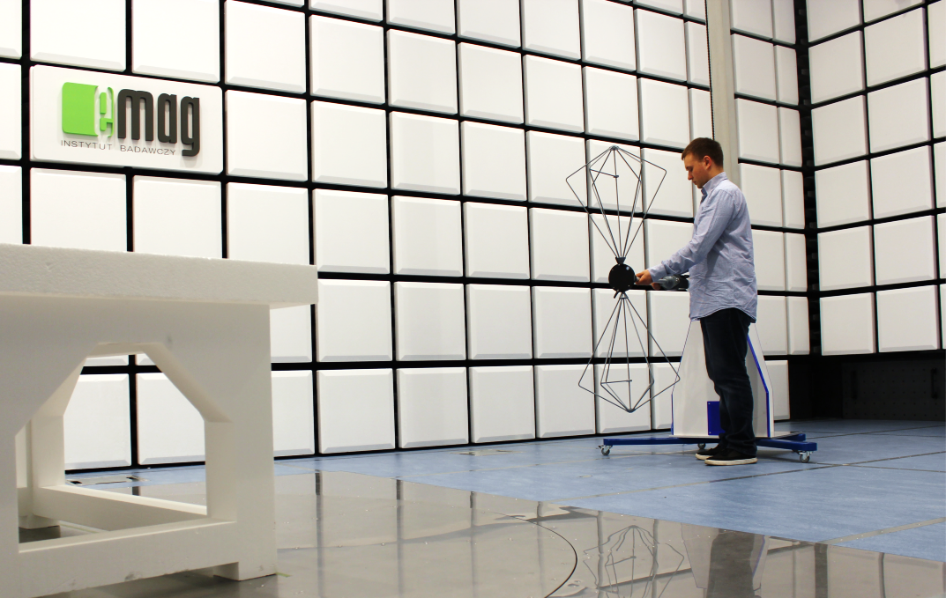
Pomiary elektromagnetycznych zaburzeń promieniowanych (LBKE Białystok / LBKE Katowice)
Zakres częstotliwości pomiarowych od 30 MHz do 18 GHz

Slide 21
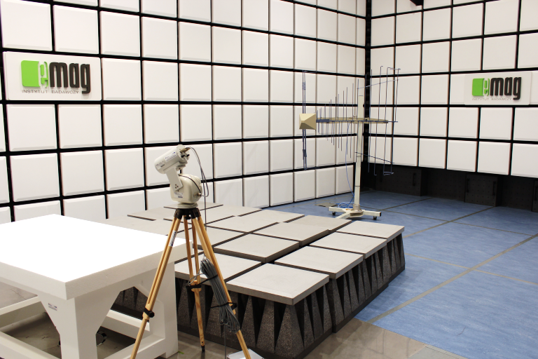
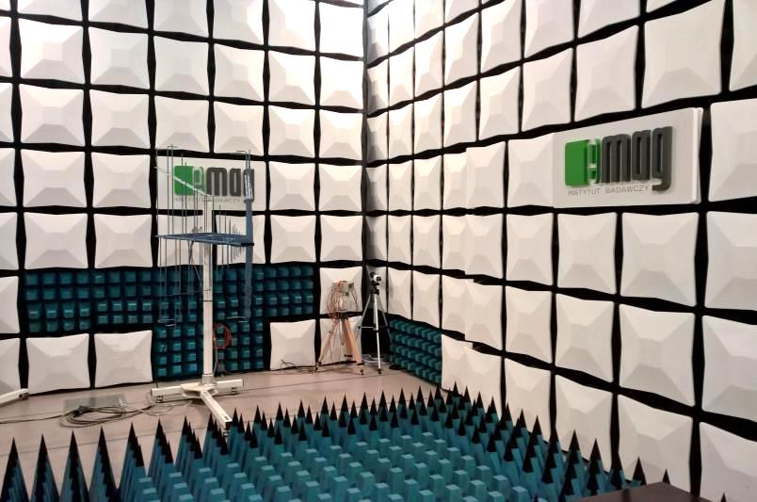
Badanie odporności na pole elektromagnetyczne o częstotliwości radiowej wg PN-EN 61000-4-3 (80 MHz ... 6 GHz)
(LBKE Białystok - narażenia do 20 V/m)
(LBKE Katowice)

Slide 22
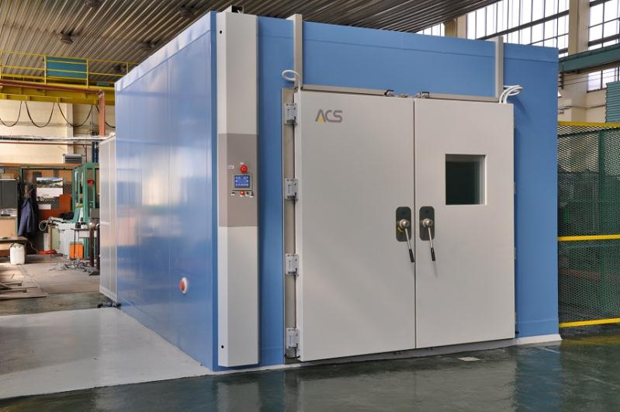
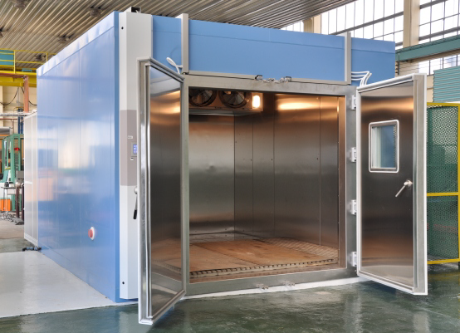
Badania środowiskowe
(CBC Katowice)
Komora klimatyczna
30m³ (-70 ÷ +80)°C

Slide 23
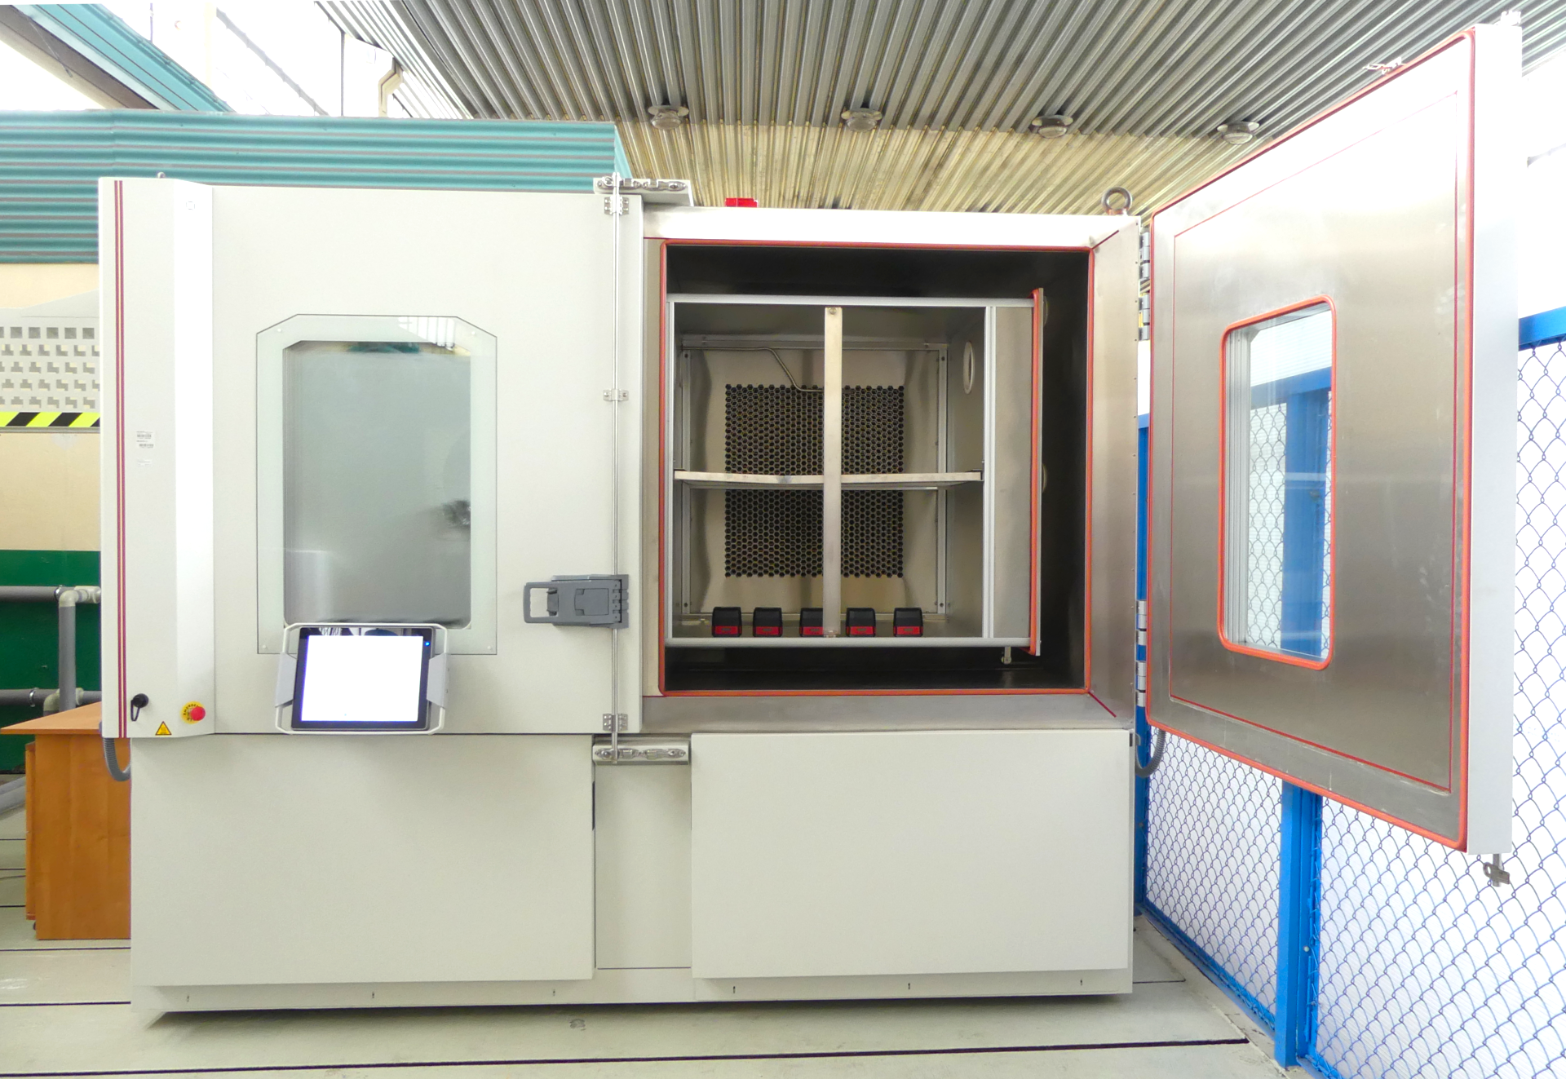
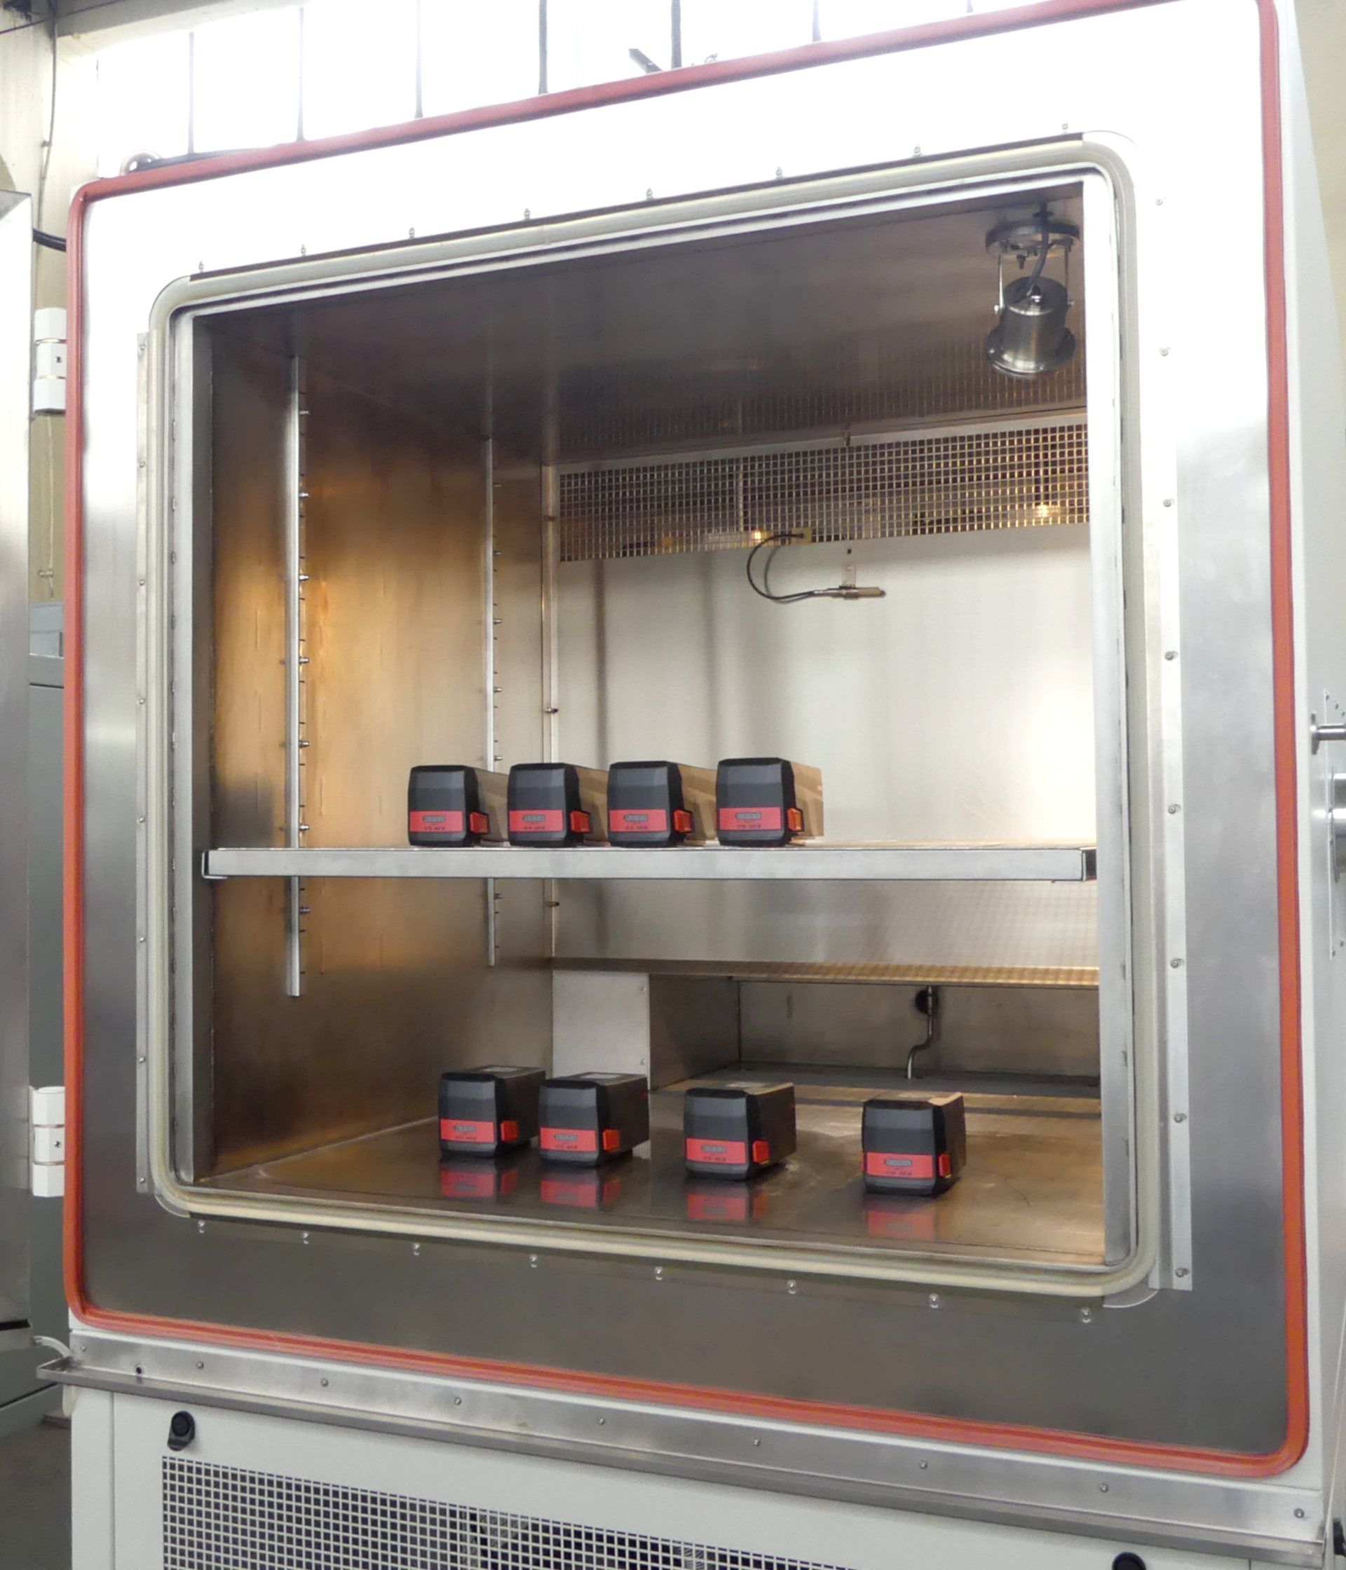
Bezpieczeństwo transportu materiałów niebezpiecznych UN DOT 38.3 - badania baterii litowo – jonowych (CBC Katowice)
Komora środowiskowa
Podciśnieniowa 1mbar
-70 … +180°C
Komora szokowych zmian temperatury
-70 … +180 °C w czasie 10s

Slide 24
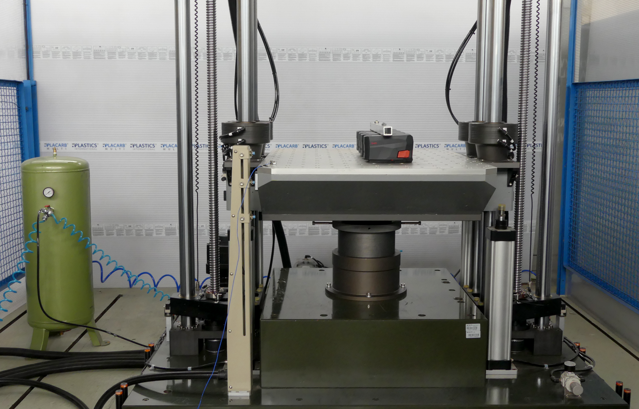
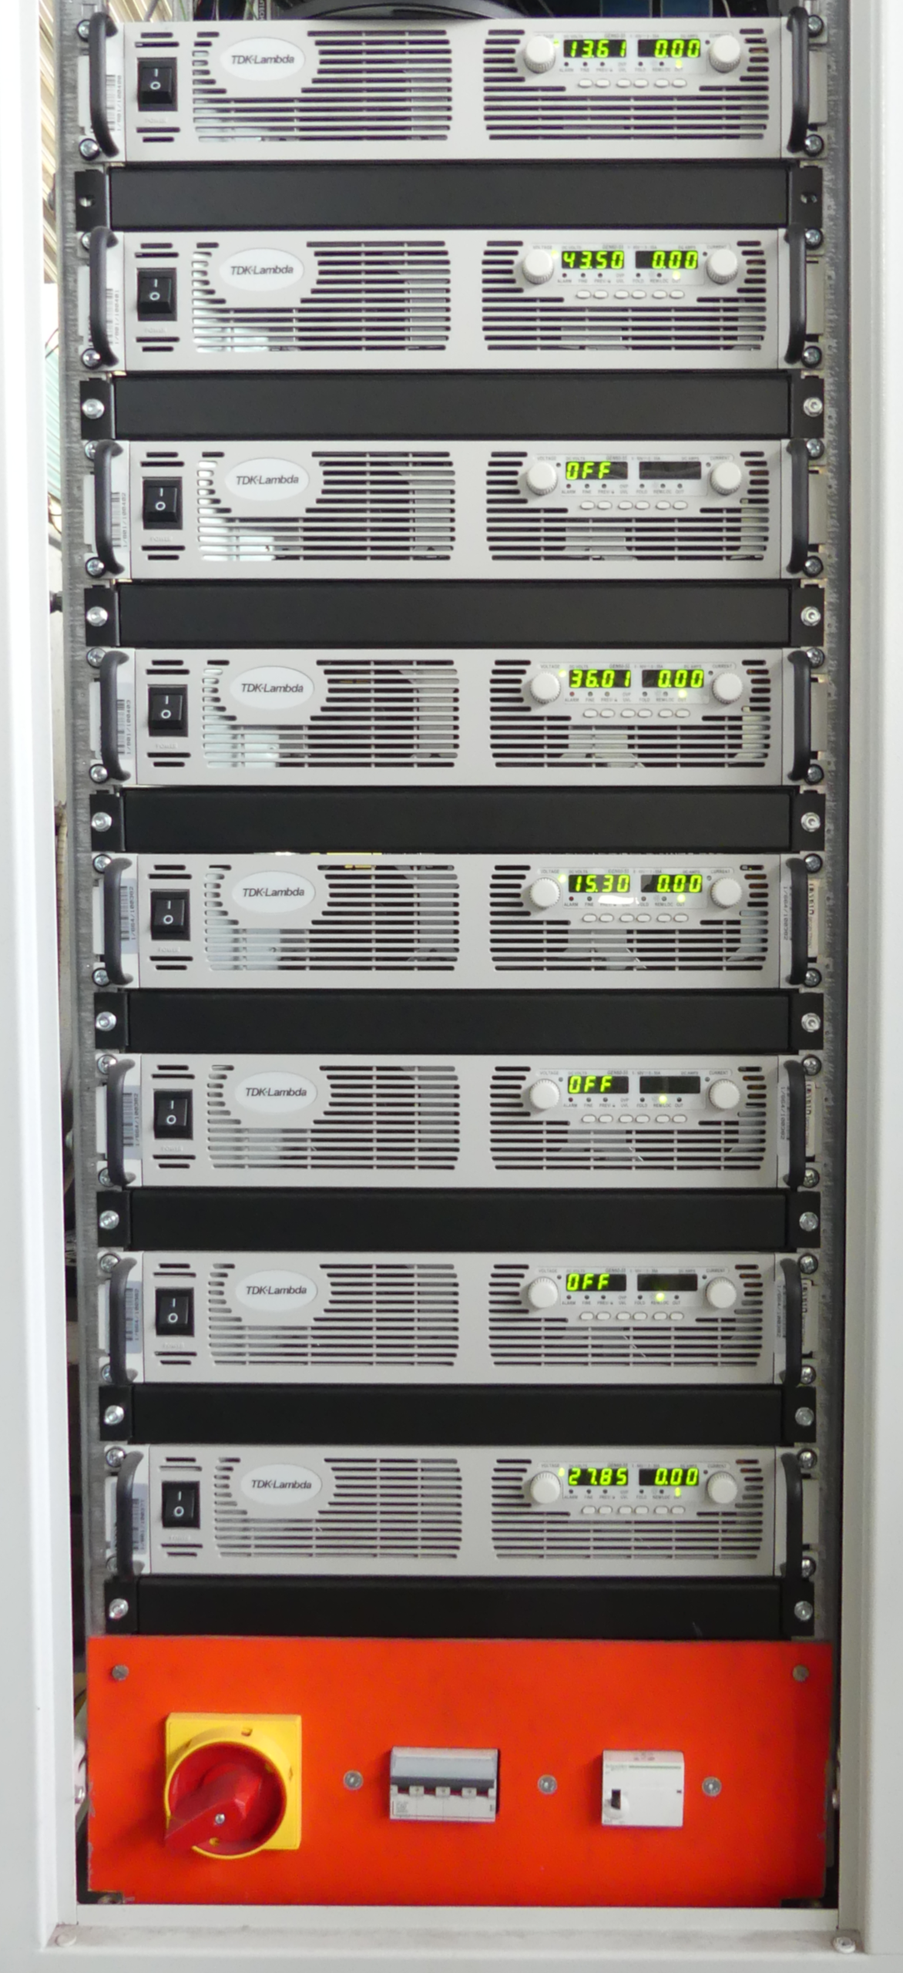
Bezpieczeństwo transportu materiałów niebezpiecznych UN DOT 38.3 - badania baterii litowo – jonowych Shock, Short circuit, Overcharge (CBC Katowice)
Uniwersalna szafa zasilająca
Zautomatyzowana
Zabezpieczona
Odporna na zwarcia
oraz przegrzanie
badanych obiektów
Ładowanie
U_{MAX} 400V, I_{MAX} 480V
Przeładowanie
U = 0-440V
Odporność na udary mechaniczne
(Testy baterii Li-Ion, badania automotive,
urządzenia taboru kolejowego)
a_{MAX} = 1500g, t = 0,5 … 30 ms
Masa obiektu do 800kg
Wymiary stołu: 800×1000mm

Slide 25
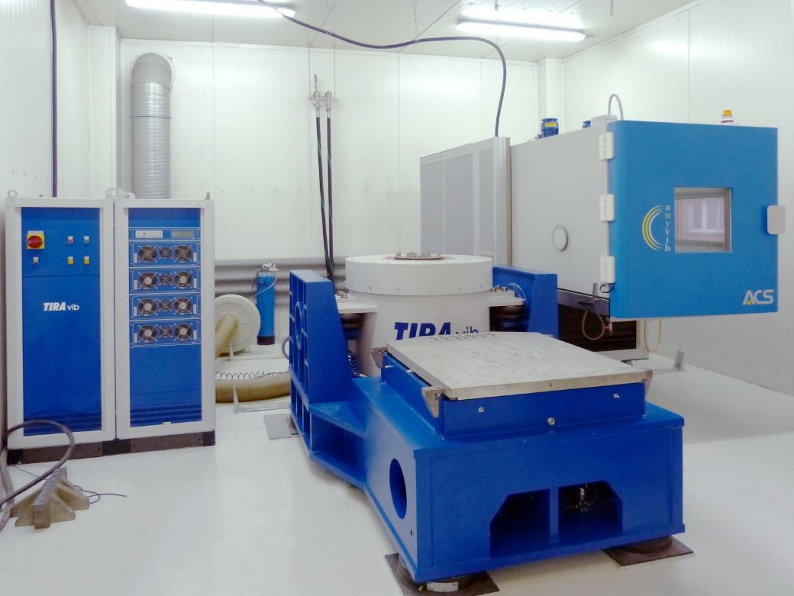
System wibracyjny
(CBC Katowice)

Slide 26
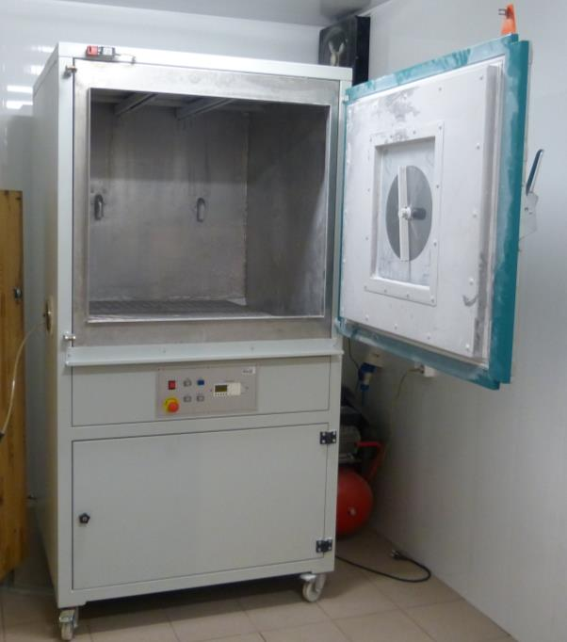
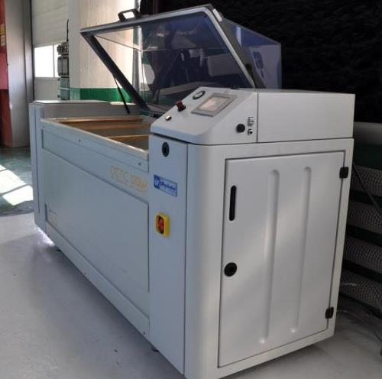
Komora pyłowa do badań stopnia ochrony (kod IP) Komora mgły solnej do badań korozyjnych
(CBC Katowice)

Slide 27
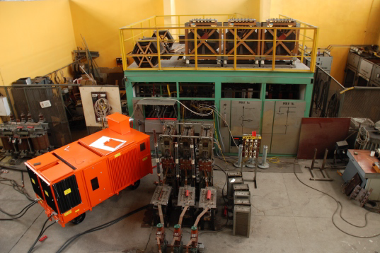
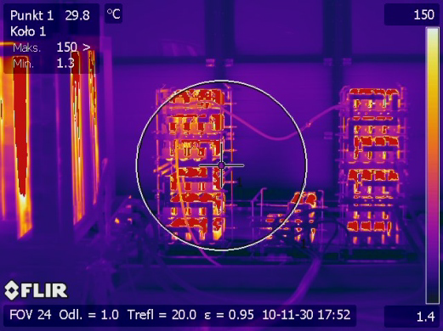
Laboratorium Badań Maszyn i Urządzeń Elektrycznych (CBC Katowice)

Slide 28
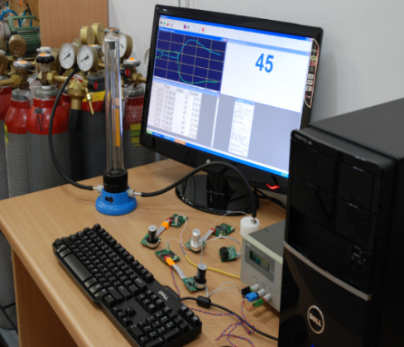
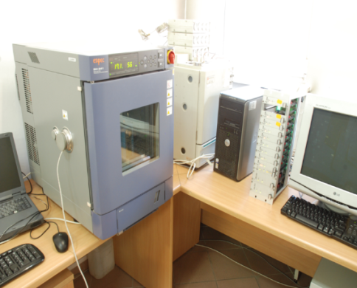
Laboratorium Badań Urządzeń Gazometrycznych (CBC Katowice)

Slide 29
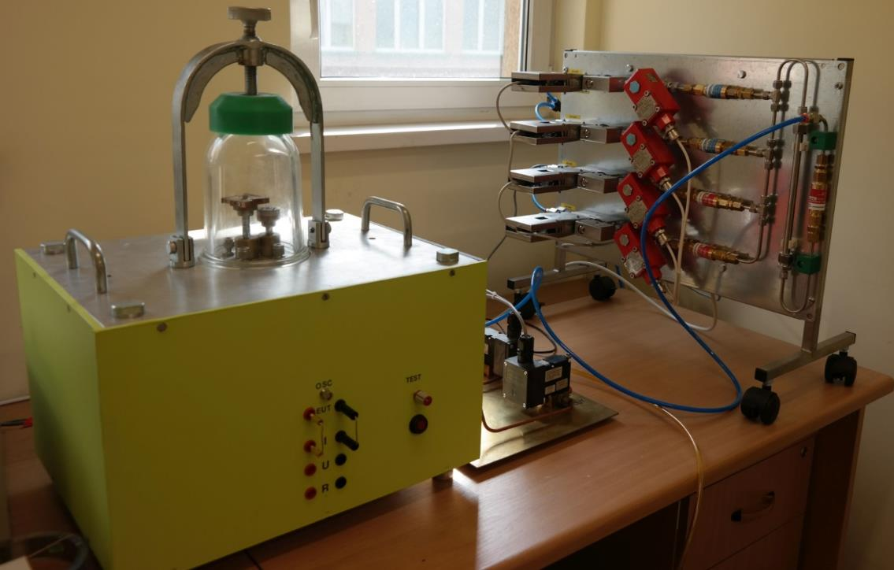
Laboratorium Badań Urządzeń Gazometrycznych - badania iskrobezpieczeństwa (CBC Katowice)

Slide 30
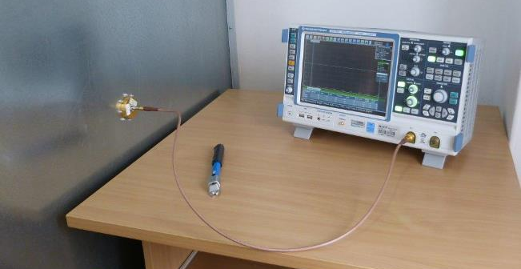
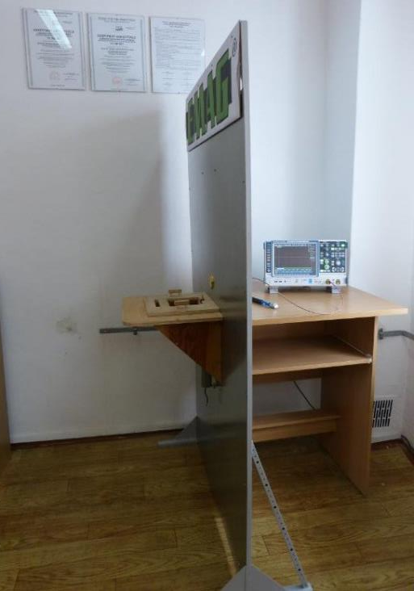
Laboratorium Wzorcujące
(CBC Katowice)
Wzorcowanie mierników wielkości elektrycznych DC, m.cz. i w.cz.; mierników wilgotności i temperatury; generatorów zaburzeń impulsowych stosowanych w badaniach kompatybilności elektromagnetycznej.

Slide 31
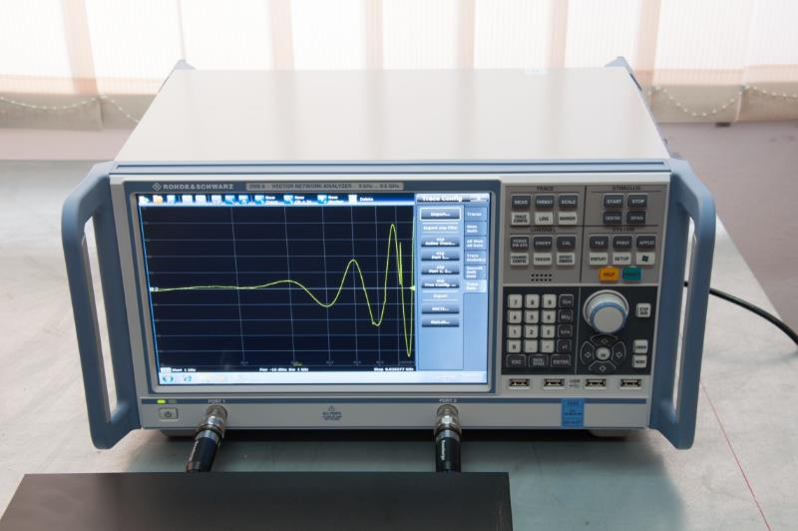
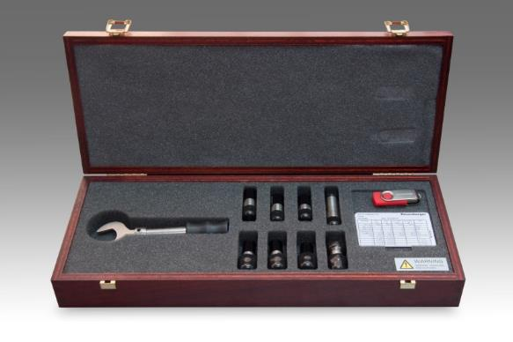
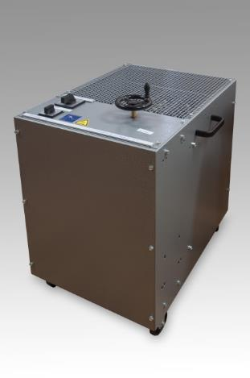
Laboratorium Wzorcujące
(CBC Katowice)
Wzorcowanie LISN, CDN, kabli koncentrycznych w.cz., tłumików w.cz.

Slide 32
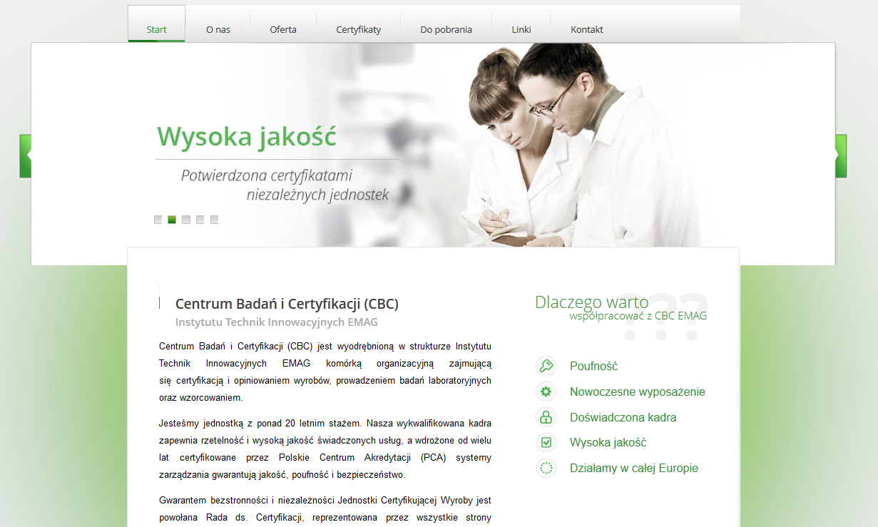
Kontakt: www.cbc.ibemag.pl

Slide 33
Sieć Badawcza Łukasiewicz –
Instytut Technik Innowacyjnych EMAG
40-189 Katowice, Leopolda 31, www.ibemag.pl, ibemag@ibemag.pl

Slide 34
Dziękuję za uwagę

